Slide 1

11 listopada – dzień niepodległości polski

Slide 2
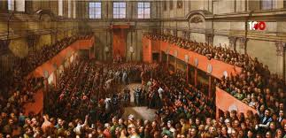
trzeci rozbiór Polski
Przebieg: Upadek powstania kościuszkowskiego zdecydował o III rozbiorze Polski i likwidacji państwa polskiego. Inicjatywa wyszła od Austrii. Ziemie polskie miały być dla niej rekompensatą za straty poniesione w wojnach z rewolucyjną Francją. Porozumienie rozbiorowe podpisano jesienią 1795 r przez Austrię, Prusy i Rosję Ziemie zajęte przez Austrię: reszta Małopolski z Krakowem, część Podlasia i Mazowsza, Lubelszczyznę Rosja otrzymała resztę ziem litewsko-ruskich. Prusy: pozostałą część Podlasia i Mazowsza z Warszawą i tereny litewskie po Narew. 25 listopada 1795 roku polski król oficjalnie abdykował ,czyli zrzekł się tronu, a później na życzenie nowego cara wyjechał do Petersburga

Slide 3
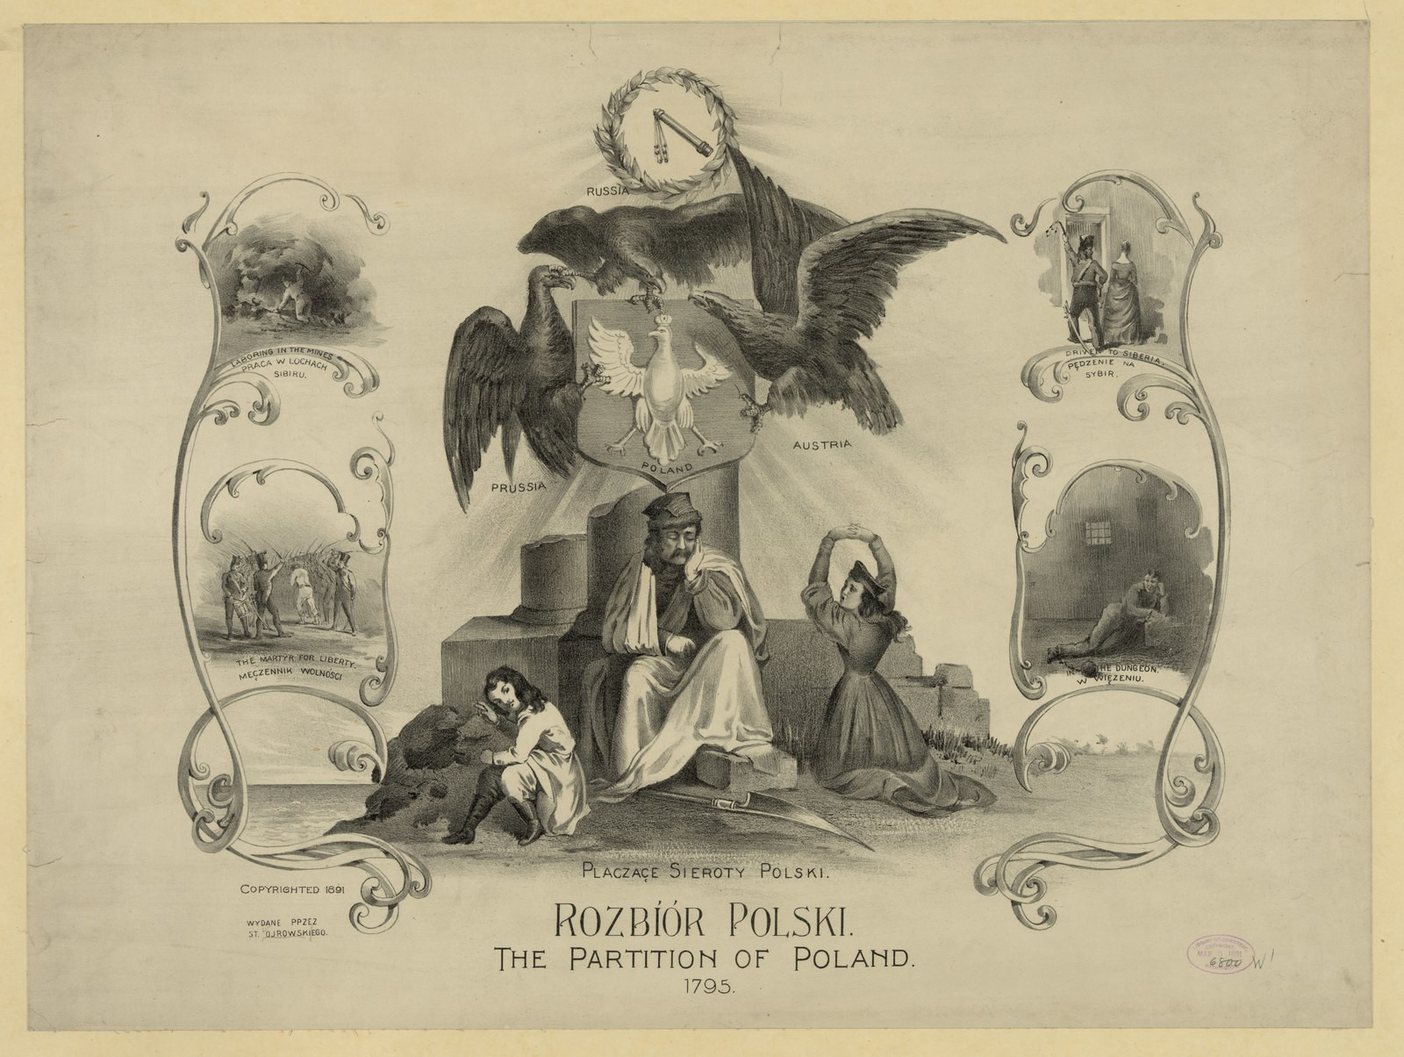
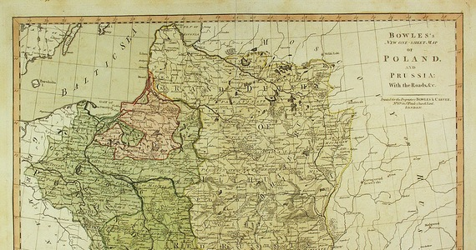
Przyczyny:
-klęska powstania kościuszkowskiego z 1794 r.
-nieudzielona pomoc przez Francję -działanie Katarzyny II, która w lipcu 1794 r. zdecydowała się na ostateczny podział
-Rzeczpospolitej, poinformowała o tym Prusy i Austrię
-w styczniu 1795 r. Rosja i Austria podpisały wstępny układ zapowiadający rozbiór Skutki:
-likwidacja Rzeczpospolitej- obce mocarstwa zagarnęły poszczególne ziemie:
-AUSTRIA - reszta woj. krakowskiego z Krakowem, tereny Małopolski, Lubelszczyznę, tereny Podlasia oraz część woj. Mazowieckiego
-ROSJA - Żmudź, Kurlandia, reszta woj. wileńskiego czy wołyńskiego, tereny Polesia
-PRUSY - część woj. mazowieckiego z Warszawą, tereny Wielkiego Księstwa Litewskiego aż po rzeką Niemen
-król Stanisław August Poniatowski abdykował

Slide 4
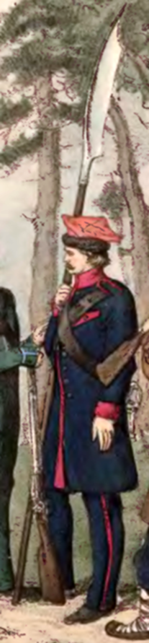
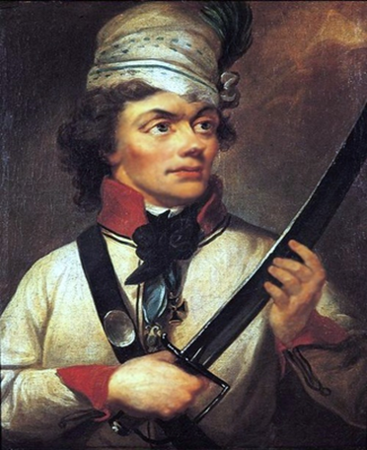
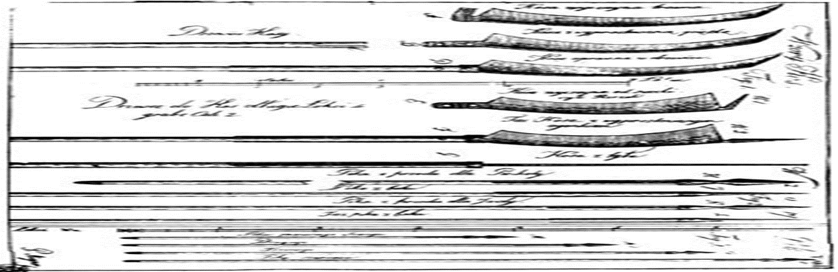
Insurekcja Kościuszkowska
Insurekcja kościuszkowska, powstanie kościuszkowskie, dawna rewolucja polska 1794 roku – polskie powstanie narodowe przeciw Rosji i Prusom w 1794 roku.
Prowadzone przez Gen. Kościuszko
Kosynierzy – żołnierze pieszych formacji ochotniczych i milicyjnych tworzonych na zasadzie pospolitego ruszenia, którzy uzbrojeni byli w kosy bojowe.

Slide 5
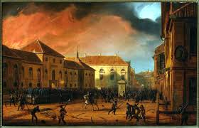
Powstanie listopadowe
W nocy z 29 na 30 listopada 1830 r. w Warszawie rozpoczęło się Powstanie Listopadowe - zryw niepodległościowy skierowany przeciwko rosyjskiemu zaborcy.
Zasięgiem swoim objęło Królestwo Polskie, Litwę, Żmudź i Wołyń.
Przez 10 miesięcy 140 tys. ludzi prowadziło walkę z największą potęgą militarną Europy, odnosząc w niej poważne, lecz przejściowe sukcesy.
Rozpoczęte w listopadową noc powstanie narodowe było największym wysiłkiem zbrojnym w polskich walkach wyzwoleńczych XIX wieku

Slide 6
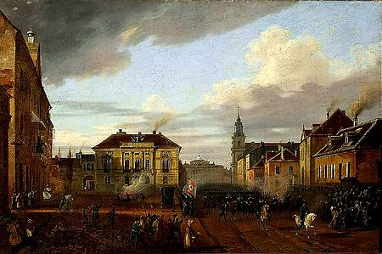
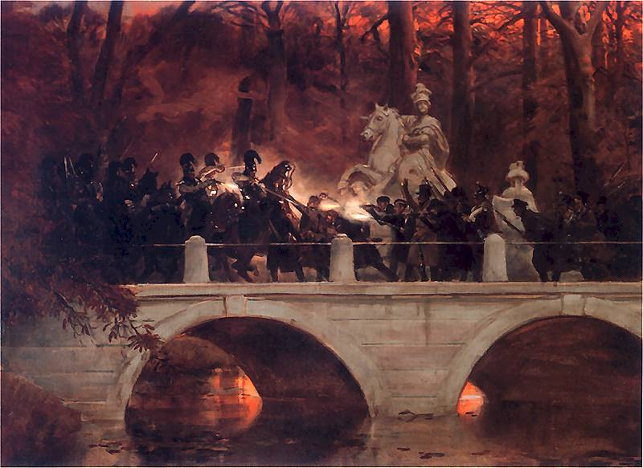
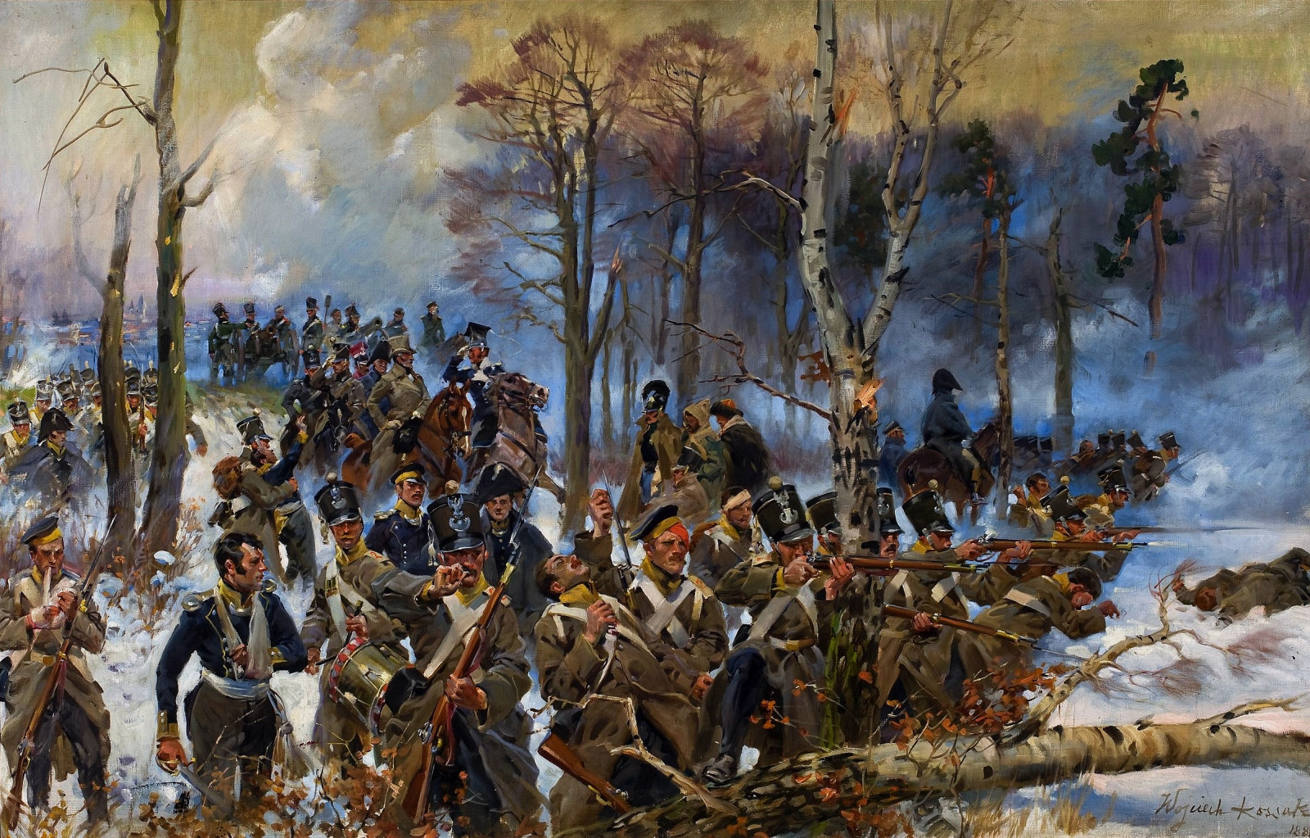
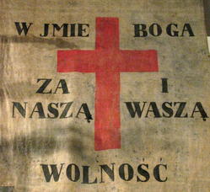
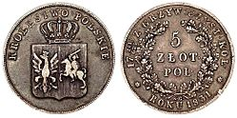
Obrazy i zdjęcia przedmiotów o powstaniu listopadowym

Slide 7
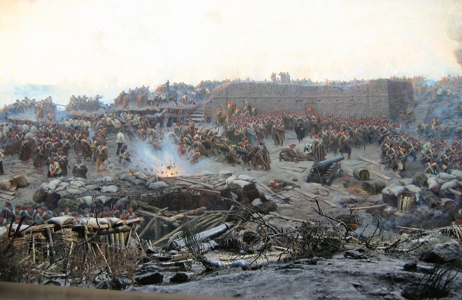
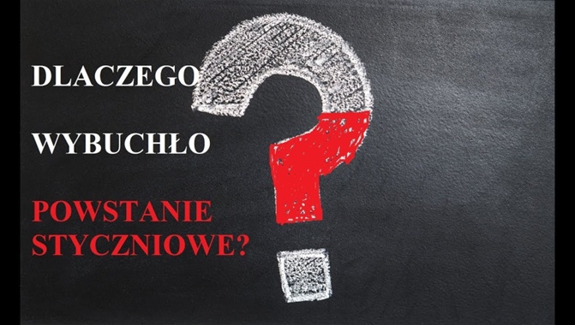
Przyczyny wybuchu powstania styczniowego
Kilka lat wcześniej, w 1856 roku zakończyła się wielka wojna krymska, w której Rosja została pobita przez Francuzów, Brytyjczyków i Turków. Narastało więc przekonanie, że oto nadeszła chwila, w której można podjąć się działań na rzecz odzyskania niepodległości. Organizatorzy powstania wierzyli w to, że państwa zachodnie staną po polskiej stronie, chociażby naciskając mocno dyplomatycznie na Rosję.
Bardzo zła sytuacja gospodarcza na wsi polskiej, brak uwłaszczenia chłopów oraz niedokończona zamiana pańszczyzny na czynsz.
Zgoda Rosji na podjęcie bardzo skromnych reform w Królestwie Polskim np. amnestia, otwarcie polskich szkół wyższych: Akademii Sztuk Pięknych, Akademii Medyko-Chirurgicznej i Towarzystwa Rolniczego.

Slide 8
Powstanie styczniowe
To polskie powstanie narodowe przeciwko Imperium Rosyjskiemu, ogłoszone Manifestem 22 stycznia wydanym w Warszawie przez Tymczasowy Rząd Narodowy. Wybuchło 22 stycznia 1863 r. w Królestwie Polskim i 1 lutego 1863 r. na Litwie, trwało do jesieni 1864 r., zasięgiem objęło ziemie zaboru rosyjskiego, tj. Królestwo Polskie i ziemie zabrane.

Slide 9
11 listopada – dzień niepodległości polski

Slide 10
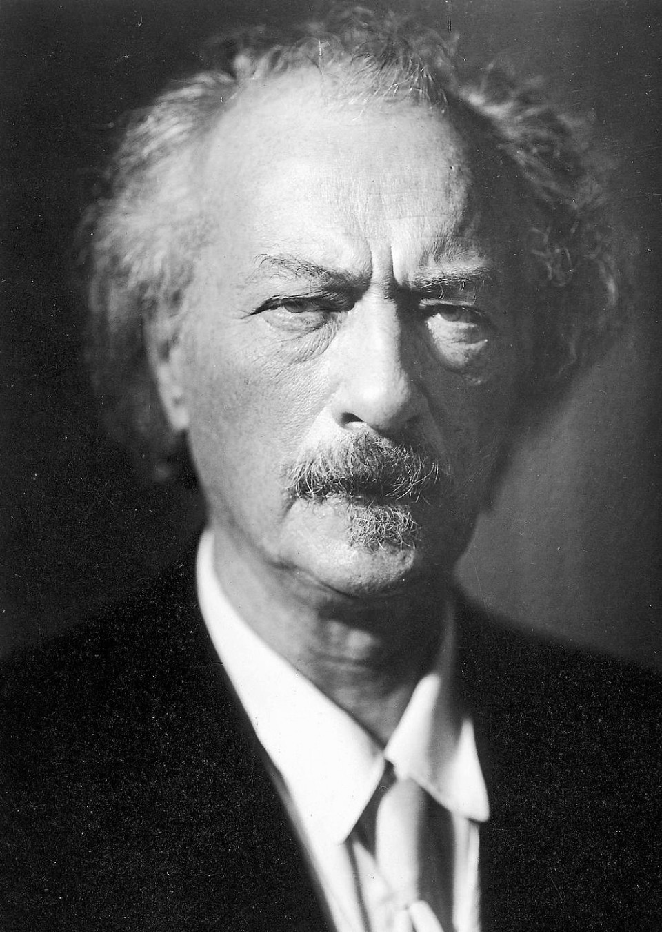
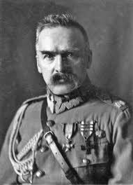
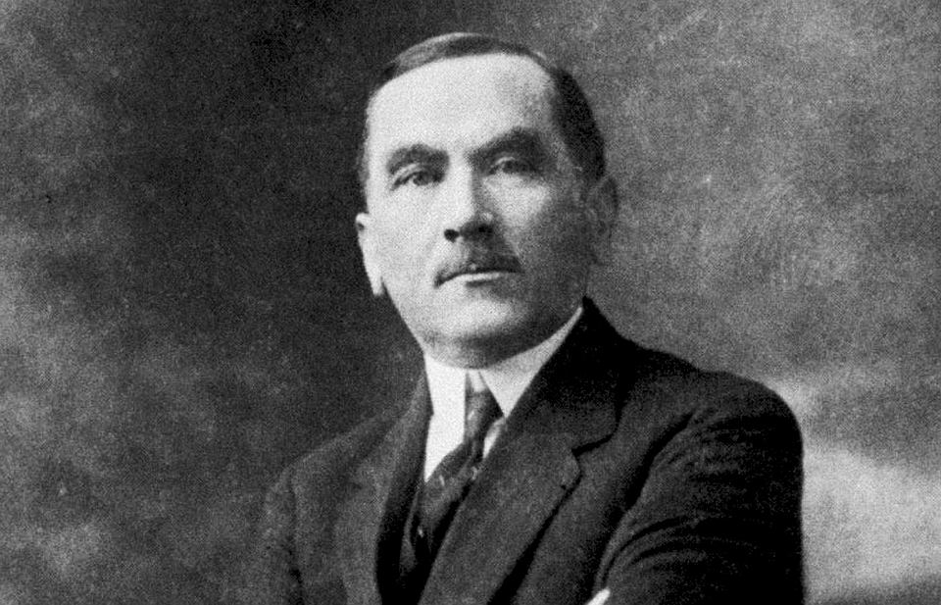
Ojcowie niepodległości polski

Slide 11
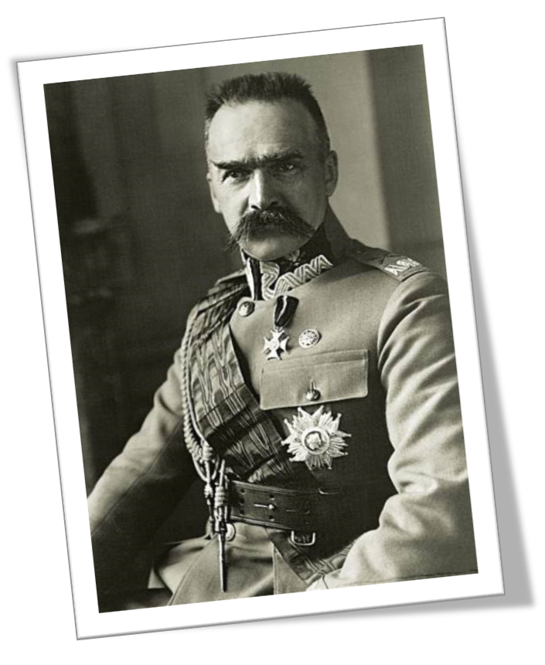
Józef Piłsudski
Urodził się 5 grudnia 1867 r. w guberni wileńskiej, a zmarł 12 maja 1935 roku w Warszawie
Był polskim działaczem społecznym, jednym z ojców niepodległości
Po odzyskaniu naszej wolności został marszałkiem państwa polskiego
Obejmował takie stanowiska jak: premier, dowódca wojska polskiego, marszałek Polski, czy naczelnik państwa
U boku Austro-Węgier stworzył legiony polskie, które miały być częścią przyszłego wojska polskiego
Wywarł decydujący wpływ na kształt granic II RP

Slide 12
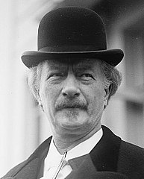
Ignacy Jan Paderewski
Urodził się 18 listopada 1860 roku w guberni podolskiej
Był polskim pianistą znanym na całym świecie
Pod jego wpływem prezydent USA Woodrow Wilson umieścił w swoim planie pokojowym utworzenie niepodległego państwa polskiego
Po jego przyjeździe do Poznania 26 grudnia 1918 roku spowodowało rozpoczęcie powstania wielkopolskiego
Wraz z Romanem Dmowskim reprezentował Polskę w Wersalu, podczas podpisania traktatu kończącego I wojnę światową
Zmarł 29 czerwca 1941 roku w Nowym Jorku

Slide 13
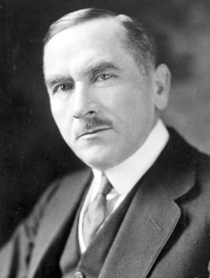
Roman dmowski
Urodził się 9 sierpnia 1864 r. w Kamionku
Polski działacz niepodległościowy, postulujący o uzyskanie autonomii w ramach Imperium Rosyjskiego, a później odzyskanie niepodległości w oparciu o sojusz z Rosją i ententą, zaś w opozycji do państw centralnych
Delegat Polski na konferencję paryską w 1919 r. i sygnatariusz traktatu pokojowego w Wersalu
Zagorzały przeciwnik polityczny Józefa Piłsudskiego i jego projektu tworzenia państwa federacyjnego
Jeden z ojców niepodległej Polski
Zmarł 2 stycznia 1939 r. w Drozdowie

Slide 14
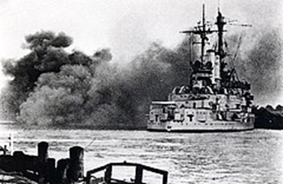
Napaść na Polskę
Daty związane z kampanią wrześniową
Ważne wydarzenia
1.09.1939- Polska zostaje zaatakowana przez III Rzeszę
17.09.1939- Polska zostaje zaatakowana przez ZSRS
6.10.1939- do tego momentu Polska się broni
Obrona Westerplatte
Bitwa nad Bzurą
Bitwa pod Mokrą
Obrona Wizny
Obrona Półwyspu Helskiego

Slide 15
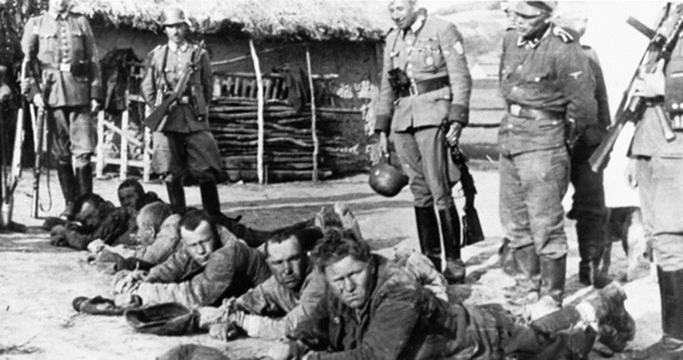
Okupacja Polski w trakcie II wojny światowej
Okupacja ziem polskich zaczęła się we wrześniu 1939 r. , a skończyła w maju 1945 r.
5 mln 380 tys. to ofiary akcji eksterminacyjnych okupanta.
Polacy byli wywożeni do obozów koncentracyjnych, gdzie musieli pracować ponad swoje siły, a poźniej byli zabijani

Slide 16
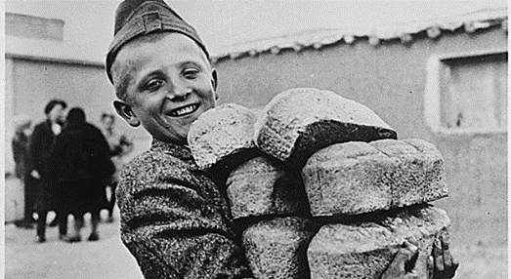
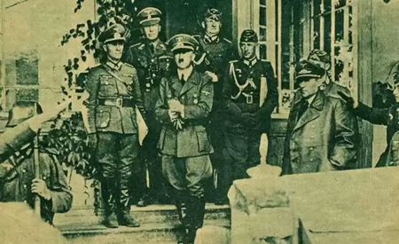
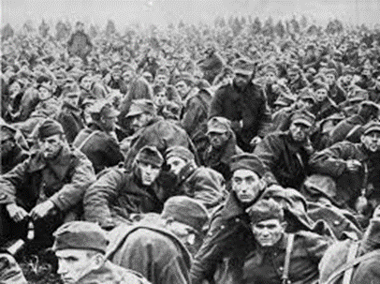
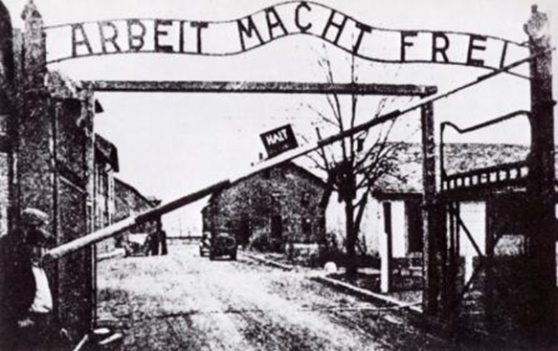
Zdjęcia z kampanii wrześniowej oraz okupacji Polski w trakcie II wojny światowej

Slide 17
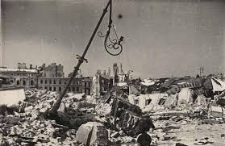
Polska po wojnie
Zgodnie z postanowieniami konferencji jałtańskiej legitymizacja władzy w Polsce miała się dokonać na drodze demokratycznych wyborów w jak najkrótszym terminie. Do tego czasu rządzić miał Tymczasowy Rząd Jedności Narodowej powołany w trakcie konferencji moskiewskiej w czerwcu 1945. Na konferencji poczdamskiej Bolesław Bierut zobowiązał się na piśmie do przeprowadzenia wolnych i nieskrępowanych wyborów na początku 1946 roku, co było warunkiem poparcia Wielkiej Brytanii dla polskich roszczeń terytorialnych wobec Niemiec. Polska Rzeczpospolita Ludowa (PRL) – oficjalna nazwa państwa polskiego w latach 1952 r. – 1989 r. W latach 1944 r. – 1952 r. funkcjonowało jako Rzeczpospolita Polska. W okresie 1944 r. – 1989 r., propagandowo, potocznie i niekiedy w oficjalnych aktach władz nazywane było Polską Ludową. Rządy sprawowała komunistyczna Polska Partia Robotnicza, a następnie Polska Zjednoczona Partia Robotnicza.

Slide 18
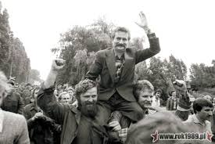
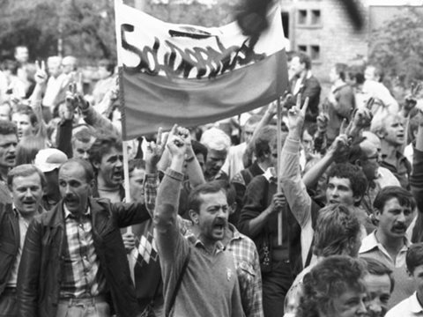
Ważne wydarzenia PRL-U
-W marcu 1968 r na polskich doszło do wystąpień studenckich.
-W grudniu 1970 r wybuchły protesty przeciwko podwyżkom cen.
-W 1976 r doszło do nowelizacji Konstytucji PRL, która mówiła , że Polska jest państwem socjalistycznym.
Czerwiec 1979 r 1 pielgrzymka Jana Pawła II do Polski,
10 Listopad zarejestrowanie NSZZ ,,Solidarność’’
13 Grudnia 1981r – 22 lipiec 1983r Stan wojenny

Slide 19
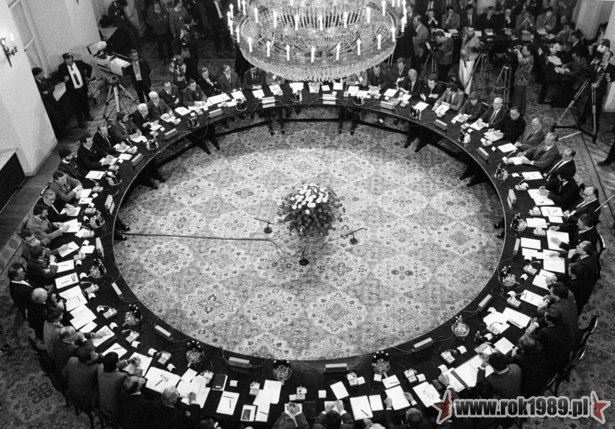
Częściowo wolne wybory
-Lipiec 1989 r częściowo wolne wybory parlamentarne
Były to pierwsze częściowo wolne wybory w historii Polski po II wojnie światowej. Przedstawiciele niedemokratycznych władz komunistycznych Polskiej Rzeczypospolitej Ludowej zagwarantowali rządzącej „koalicji”, obejmującej PZPR i jej satelitów, obsadę co najmniej 299 (65%) miejsc w Sejmie.

Slide 20
Dziękuję za uwagę.

